Slide 1
상품관리 > 상품관리

Slide 2
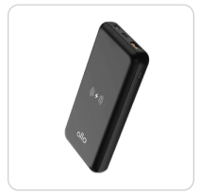
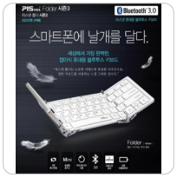
상품관리 > 상품관리
상품관리 목록
공급사에서 관리하는 상품 목록 화면
상품관리
당사에서 관리하는 상품의 정보를 조회하고 관리하는 화면입니다.
상품명 또는 상품이미지를 클릭하면 상품상세를 보실 수 있으며 납품소요일, 최소주문수량, 재고관리여부, 재고수량변경 및 단가변경요청(단종요청)등을 하실 수 있습니다.
신규상품등록요청은 OK플라자에 등록되어 있지 않은 상품을 판매하기 위해 운영사에 등록을 요청하는 기능입니다.(신규상품등록요청 내역은 당사에서 요청한 이력을 확인하실 수 있습니다.)
상품명 |  |  |  |  |  | 상품코드
규격 |  |  |  |  |  | 정상여부 | ○ 전체 ● 정상 ○ 종료
상품구분 | ● 전체 ○ 지정 ○ 일반 ○ 공구 ○ 안전 ○ 안전KCS ○ 보안 ○ 등록 |  |  |  |  | 상품유형 | ● 전체 ○ 단품 ○ 옵션
경쟁상품 | ● 전체 ○ 예 ○ 아니오 |  | 재고관리 | ● 전체 ○ 예 ○ 아니오 |  | 옵션코드
HOMS상품 | 전체 ˅
조회
엑셀
옵션 엑셀
총 OO건
30개씩 보기 ▼
가나다순 ▼
╂ 신규상품등록요청
▦ 신규상품등록요청내역
상품구분 상품유형 | 주문 상품 정보 |  | 단가 | 재고량 | 담당자 | 상품문의
안전 단품 |  | K2 슬림히트 발열조끼2(배터리포함) 스카이필 PD20 LCD 디스플레이 고속 충전 보조배터리 2000mAh 22.5W 상품코드 : 2217836 제조사 : 케이투 표준납기일: 5영업일 최소주문수량 : 10개 | 102,000원 | 995 | 김승현 (010-6283-4934) | 3건/15건
지정 옵션 |  | 네파 파워스트레치 방한장갑 네파 Safety 외펜 파워스트레치 장갑 상품코드 : 2217836 제조사 : 대일안전 표준납기일: 3영업일 최소주문수량 : 1개 | 95,000원 | 846 | 김승현 (010-6283-4934) | 0건/15건
일반 단품
HOMS
답변하기
답변하기
<<
<
1
2
>
>>

Slide 3
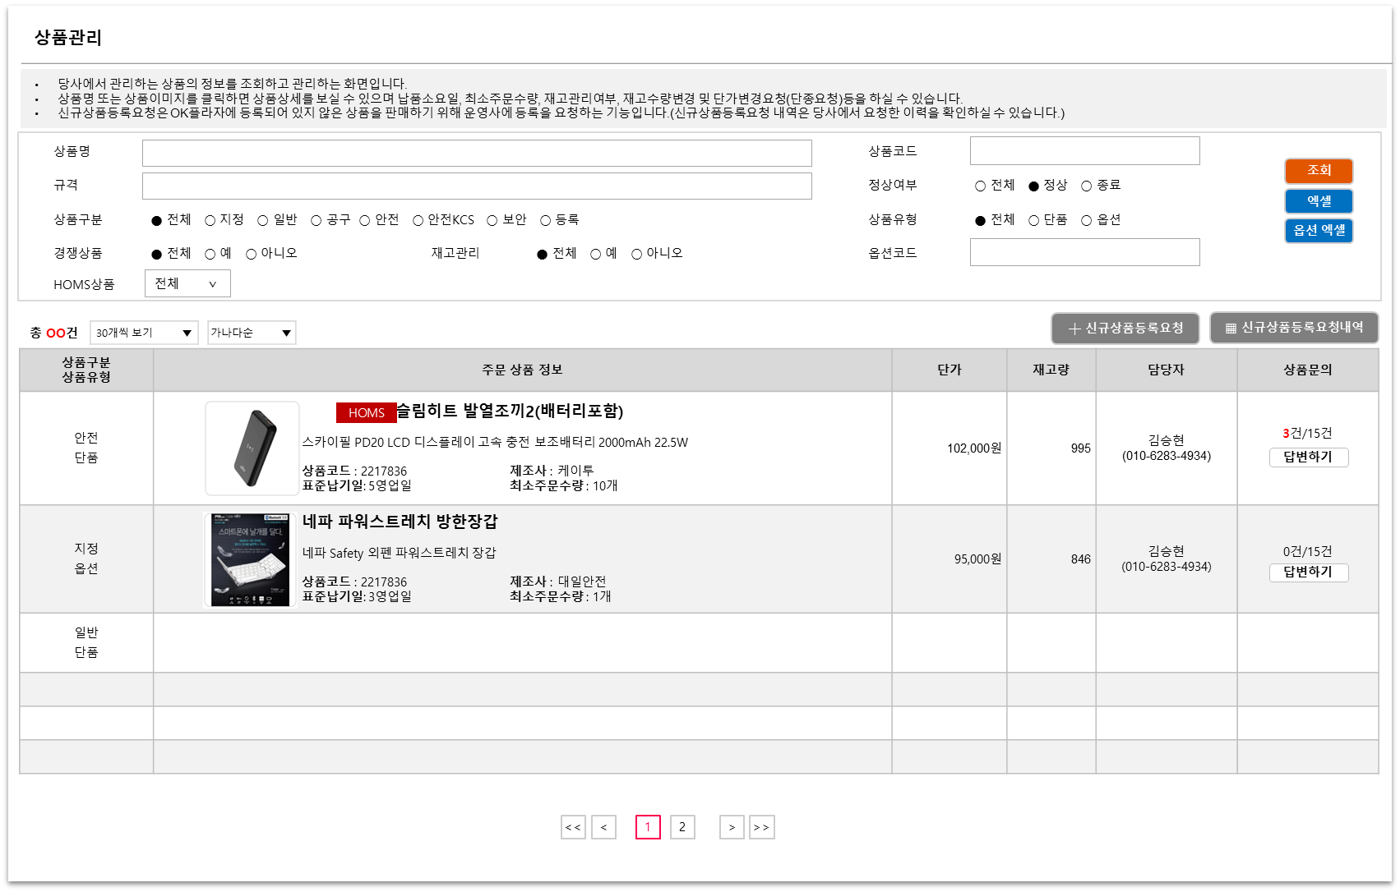
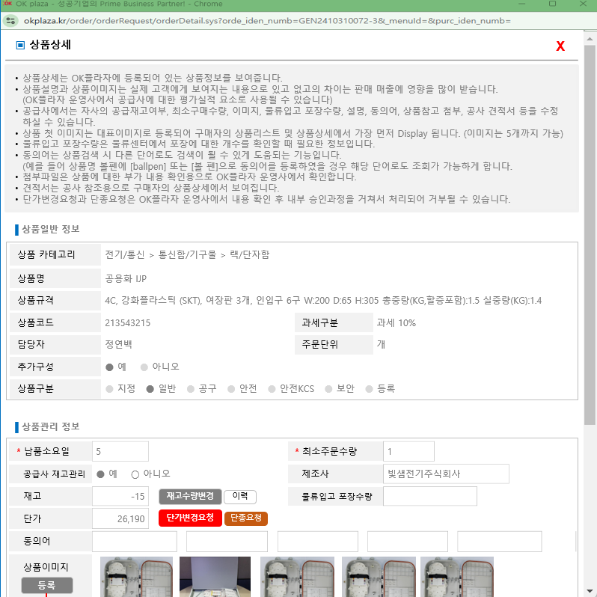
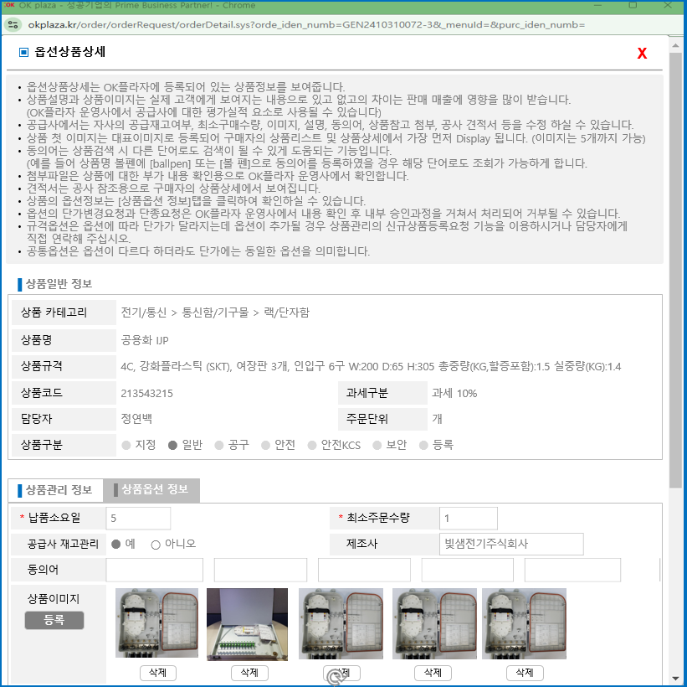
상품관리 > 상품관리
상품관리 목록
공급사에서 관리하는 상품 목록 과 상품상세 화면
송주은
1
NO. | Description
1 | 상품관리 OK플라자에 등록된 공급사의 상품목록
2 | 조회조건 상품명/규격 : like 검색 규격 : like 검색 정상여부 Default 정상 엑셀다운은 화면에서 곁쳐 나오는 Data는 컬럼을 분리되어 나오게 처리
3 | 조회조건 주문상품정보에서 홈앤서비스에 제공되는 상품은 상품명 앞에 [HOMS] 이미지 노출 옵션상품일 경우 단가는 옵션 중 가장 낮은 단가, 재고량은 모든 옵션 재고의 합 이미지 또는 상품명 클릭 시 상품(옵션상품)상세 팝업 호출 (공급사 공통팝업 화면설계의 상품상세 팝업을 참조)
2
3

Slide 4


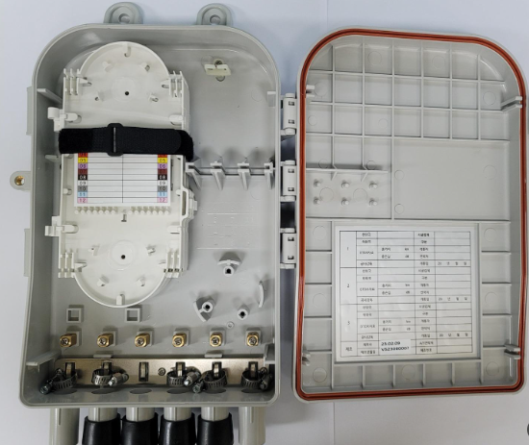
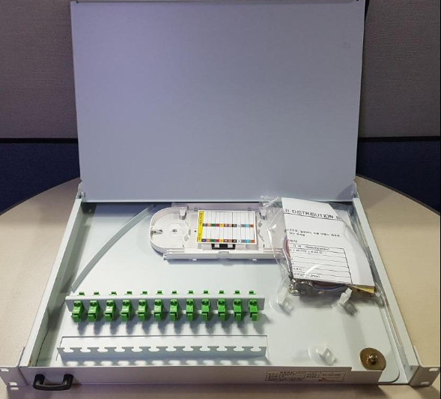
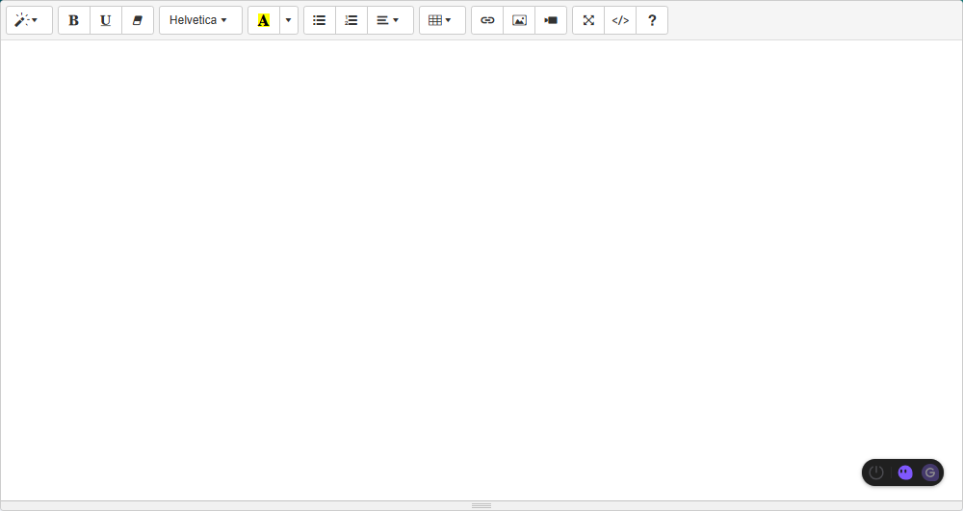
상품관리 > 상품관리
상품관리 목록
신규상품등록요청과 이력을 확인할 수 있음
1
NO. | Description
1 | 공급사 상품등록요청 [신규상품등록요청] 버튼 클릭 시 호출되는 윈도우 팝업으로 공급사의 신규상품을 요청할 수 있음. 상태는 요청, 승인_처리완료, 반려 상태가 있는데, 요청상태일 경우만 아래에 [삭제] 버튼이 나오고 삭제가 가능함
2 | 상품등록요청 내역 신규상품등록 요청 목록 팝업이 호출 요청일자는 Default 한달이며 조회기간이 1년을 넘길 수 없음 처리상태 Default 전체 조회 Data Row는 10개 요청번호와 상품코드 클릭 시 호출정보는 설명란 참고
▣ 공급사 상품등록요청
X
해당화면은 OK플라자에 등록되어 있지 않은 자사의 제품을 등록요청하는 화면입니다
상품설명과 상품이미지는 실제 고객에게 보여지는 내용으로 있고 없고의 차이는 판매 매출에 영향을 많이 받습니다. (OK플라자 운영사에서 공급사에 대한 평가실적 요소로 사용될 수 있습니다)
최소구매수량, 이미지, 설명, 동의어, 상품참고 첨부, 공사 견적서 등을 입력 하실 수 있습니다.
상품 첫 이미지는 대표이미지로 등록되어 구매자의 상품리스트 및 상품상세에서 가장 먼저 Display 됩니다. (이미지는 5개까지 가능)
동의어는 상품검색 시 다른 단어로도 검색이 될 수 있게 도움되는 기능입니다. (예를 들어 상품명 볼펜에 [ballpen] 또는 [볼 펜]으로 동의어를 등록하였을 경우 해당 단어로도 조회가 가능하게 합니다.
첨부파일은 상품에 대한 부가 내용 확인용으로 OK플라자 운영사에서 확인합니다.
견적서는 공사 참조용으로 구매자의 상품상세에서 보여집니다.
상품등록요청은 OK플라자 운영사에서 내용 확인 후 내부 승인과정을 거쳐서 처리되어 거부될 수 있습니다.
▌상품일반 정보
* 상품명
* 상품규격
담당자 | 선택 ˅ |  |  | * 주문단위 | 선택 ˅
* 상품구분 | ○ 지정 ○ 일반 ○ 공구 ○ 안전 ○ 안전KCS ○ 보안 ○ 등록
특이사항
2
상품등록요청 내역
X
당사에서 상품등록요청한 내역을 확인하실 수 있습니다.
요청번호를 클릭하면 요청한 내용을 확인하실 수 있습니다.
상품코드가 보이면 OK플라자 정식상품으로 등록된 상품이며 상품코드를 클릭하면 상품상세를 확인하실 수 있습니다.
▌상품관리 정보
* 납품소요일 | 숫자만 |  |  |  |  |  |  |  | * 최소주문수량 |  |  |  | 숫자만
* 단가 | 숫자만 |  |  |  |  |  |  |  | 제조사 |  |  |  | 빛샘전기주식회사
동의어
상품이미지
상품설명
첨부파일 | 아마트공사 이미지.jpg X
견적서 | 아마트견적서.xlms X
요청일자 | 2024-10-10 | ~ | 2024-11-10 |  | 처리상태 | 전체 ˅
총 OO건
요청번호 | 상품명 | 상품규격 | 상품코드 | 처리상태 | 매입가 | 요청일 | 반려사유
12345 | thermaL | ONU,TBA TYPE QNU | 2418714 | 승인_처리완료 | 82,000 | 2024-11-10
12345 | thermaL | ONU,TBA TYPE QNU |  | 요청 | 82,000 | 2024-11-10
12345 | thermaL | ONU,TBA TYPE QNU |  | 반려 | 82,000 | 2024-11-10 | 설명누락
등록
삭제
삭제
삭제
삭제
삭제
<<
<
1
2
>
>>
닫 기
등록
등록
요 청
닫 기

Slide 5
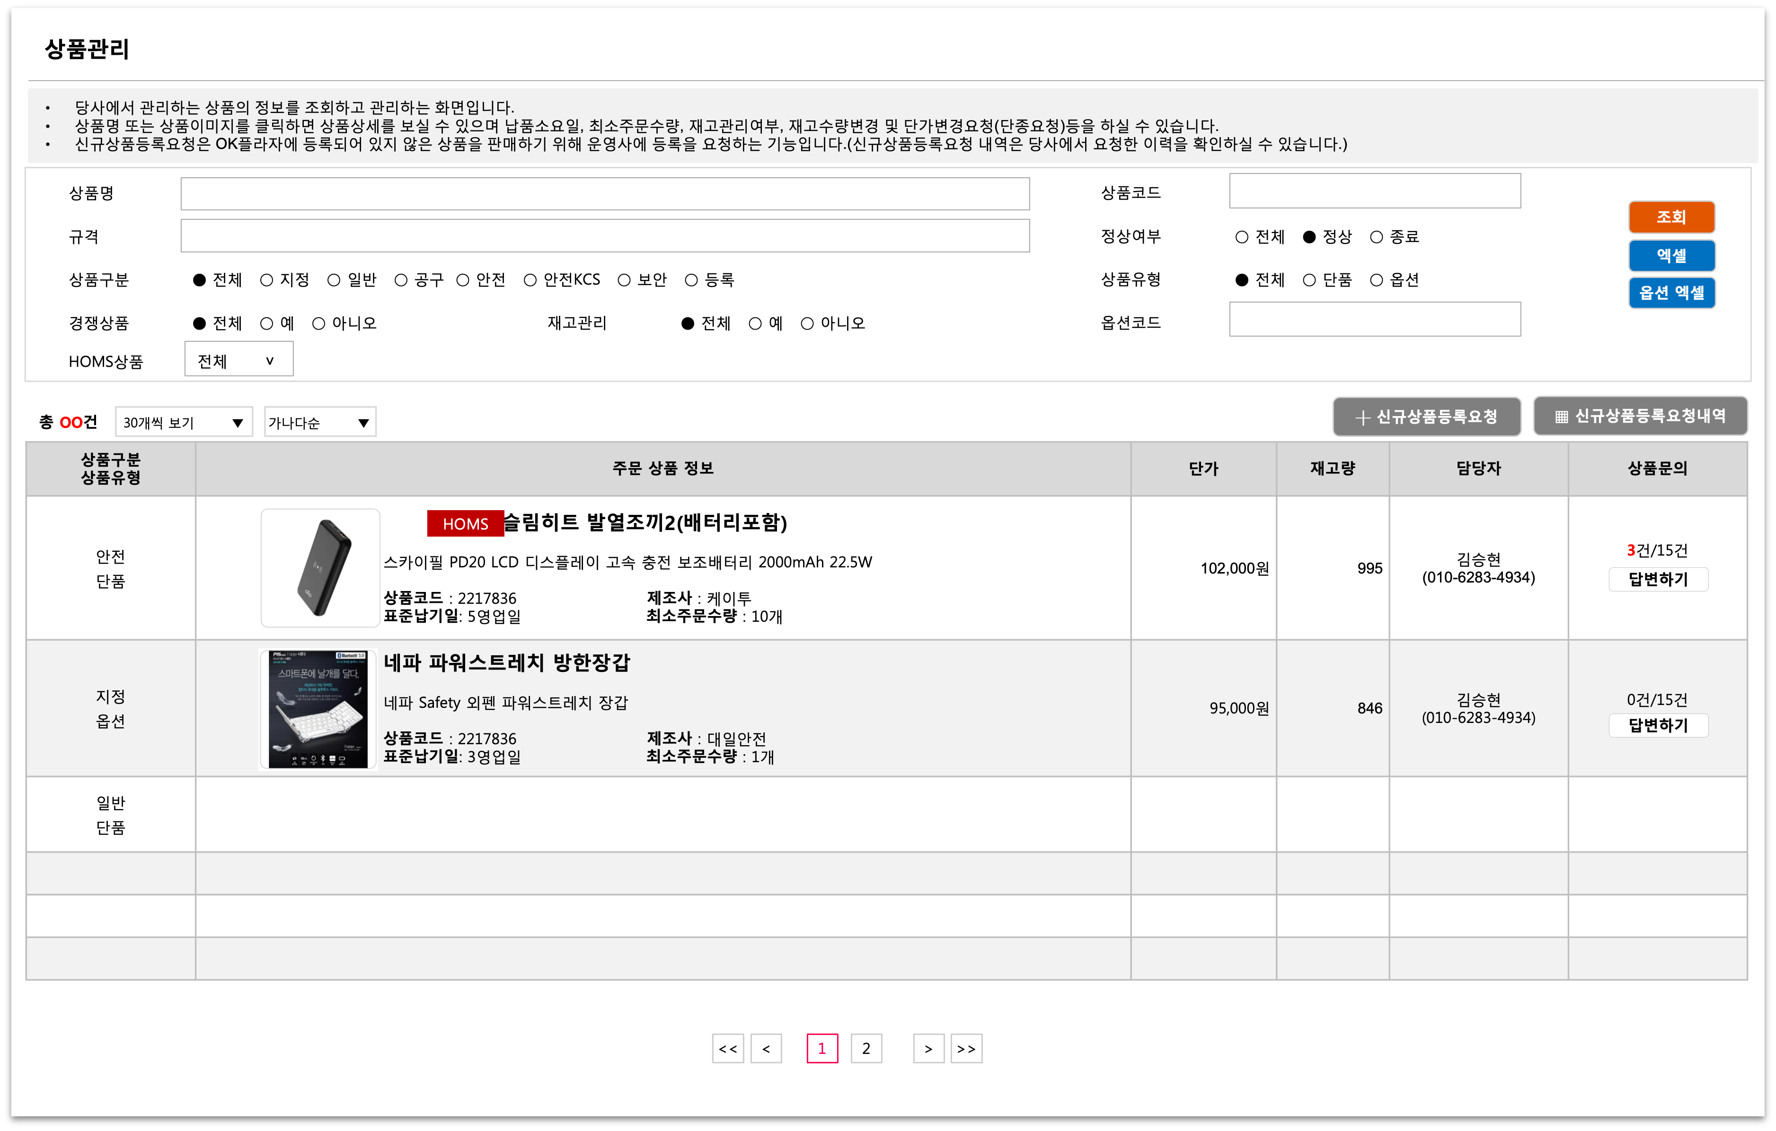
상품관리 > 상품관리
상품문의 답변하기
공급사에서 관리하는 상품 문의 답변하기 화면
송주은
NO. | Description
1 | 상품문의 답변하기 컬럼 추가 상품문의 건수 표시 : 3건(신규건)/15건(총건수) 답변하기 버튼클릭 : 상품문의 답변 팝업 호출
2 | 답변상태 전체/답변대기/답변완료
3 | 제목 : 클릭시 하단 내용 펼침 문의 내용과 답변 작성필드 노출
4 | 답변상태 값 - 답변대기 : 신규 문의 미답변 상태 - 답변완료 : 답변 작성후 저장 시 상태
5 | 답변내용 작성 필드 - 답변내용 글자제한 1,000자
6 | 저장 : 답변내용 저장되며 답변완료 상태로 변경
7 | 페이지네이션 : 한 페이지 문의글 10개 노출
1
상품문의 답변
X
사용자가 상품에 문의를 확인하고 답변을 작성할 수 있습니다..
제목을 클릭하여 펼쳐진 상세내용을 확인하고 답변을 작성하고＇저장’ 버튼을 클릭해주세요.
답변내용을 작성하고 저장을 완료하시면 답변완료 상태로 변경됩니다.
2
작성일자 | 2024-10-10 | ~ | 2024-11-10 |  | 작성자 |  | 답변상태 | 전체 ˅
총 15건 (신규 3건)
제목 | 작성자 | 작성일 | 답변상태
배송이 얼마나 걸릴까요? | ***1357 | 2024.12.06 | 답변대기
Q : 배송이 얼마나 걸릴까요?
A :
상세스펙정보가 없네요~~확인부탁드립니다. | ***Abed | 2024.12.01 | 답변완료
Q : 상세스펙정보가 없네요~~확인부탁드립니다.
A :
3
4
5
택배사의 사정에 따라 달라질 수 있으나. 평균적으로주문일 이후 3일 이내 배송됩니다. 감사합니다.
6
저장
시스템오류로 인해 상품상세정보가 누락되었습니다. 불편을 드려서 죄송합니다.
현재 다시 상품정보를 업데이트 했습니다. 상품상세내용 확인 부탁드립니다. 감사합니다.
저장
7
<<
<
1
2
>
>>
닫 기

Slide 6
상품관리 > 재고관리

Slide 7
상품관리 > 재고관리
재고관리 목록
공급사에서 관리하는 상품의 재고 관리 화면
송주은
재고관리
당사에서 관리하는 상품의 재고 정보를 조회하고 관리하는 화면입니다.
상품명 |  |  |  | 상품코드 |  |  |  | 상품구분 | 전체 ˅
규격 |  |  |  |  |  |  |  | 상품유형 | ● 전체 ○ 단품 ○ 옵션
재고구분 | 전체 ˅ |  |  | 재고부족여부 | 전체 ˅ |  |  | 적정재고율 | 전체 ˅
정산현황포함 | ● 아니오 ○ 예
조회
엑셀
총 OO건
30개씩 보기 ▼
총 재고금액 : 1,368,379,445,098원
재고품목관리
입출고처리
√ 입출고일괄관리
재고초기화
□ | 상품정보 |  |  | 주문현황 ◀ |  |  | 배송 | 반품요청 | 재고관리현황
 | 유형 | 품목 | 단가 | 계 | 주문의뢰 | 주문접수 |  |  | 보유재고/금액 | 적정재고 | 과부족 | 적정재고보유율 | 확보필요수량/금액 | 비고
□ | 안전/okplaza | 코드 : 2116162 품명 : 일회용 덧신 규격 : 1 BOX (50켤레) | 7,500원 | 0박스 | 0박스 | 0박스 | 0박스 | 0박스 | 9,931박스 74,482,500원 | 6박스 | 9,925박스 | 165,517% | 0박스
□ | 안전/okplaza | 코드 : 2117047 품명 : 칼라콘 체인 규격 : 고리형, 2M | 4,000원 | 0개 | 0개 | 0개 | 0개 | 0개 | 9,990개 39,960,000원 | 4개 | 9,986개 | 249,750% | 0개
□ | 안전/okplaza | 코드 : 2418570 품명 : 웨빙띠 생명줄 규격 : 형광 | 25,000원 | 0개 | 0개 | 0개 | 0개 | 0개 | -2개 -64,000원 | 1개 | -3개 | -200% | 3개 96,000원
□
□
□
재고이력
재고이력
재고이력
<<
<
1
2
>
>>

Slide 8
상품관리 > 재고관리
재고관리 목록
공급사에서 관리하는 상품의 재고 관리 화면
송주은
재고관리
당사에서 관리하는 상품의 재고 정보를 조회하고 관리하는 화면입니다.
상품명 |  |  |  | 상품코드 |  |  |  |  | 상품구분 | 전체 ˅
규격 |  |  |  |  |  |  |  |  | 상품유형 | ● 전체 ○ 단품 ○ 옵션
재고구분 | 전체 ˅ |  |  | 재고부족여부 | 전체 ˅ |  |  |  | 적정재고율 | 전체 ˅
정산현황포함 | ○ 아니오 ● 예 |  |  | 주문현황기간 | 2023-11-12 | ~ | 2024-11-12
조회
엑셀
총 OO건
30개씩 보기 ▼
총 재고금액 : 1,368,379,445,098원
입출고처리
√ 입출고일괄관리
재고초기화
재고품목관리
□ | 상품정보 |  |  | 주문현황 ◀ |  |  | 배송 | 반품요청 | 정산현황 |  | 재고관리현황
 | 유형 | 품목 | 단가 | 계 | 주문의뢰 | 주문접수 |  |  | 정산완료 | 정산대기 | 보유재고 /금액 | 적정재고 | 과부족 | 적정재고 보유율 | 확보필요수량 /금액 | 비고
□ | 안전/okplaza | 코드 : 2116162 품명 : 일회용 덧신 규격 : 1 BOX (50켤레) | 7,500원 | 0박스 | 0박스 | 0박스 | 0박스 | 0박스 | 68박스 | 0박스 | 9,931박스 74,482,500원 | 6박스 | 9,925박스 | 165,517% | 0박스
□ | 안전/okplaza | 코드 : 2117047 품명 : 칼라콘 체인 규격 : 고리형, 2M | 4,000원 | 0개 | 0개 | 0개 | 0개 | 0개 | 10개 | 0개 | 9,990개 39,960,000원 | 4개 | 9,986개 | 249,750% | 0개
□ | 안전/okplaza | 코드 : 2418570 품명 : 웨빙띠 생명줄 규격 : 형광 | 25,000원 | 0개 | 0개 | 0개 | 0개 | 0개 | 2개 | 0개 | -2개 -64,000원 | 1개 | -3개 | -200% | 3개 96,000원
□
□
□
재고이력
재고이력
재고이력
<<
<
1
2
>
>>

Slide 9
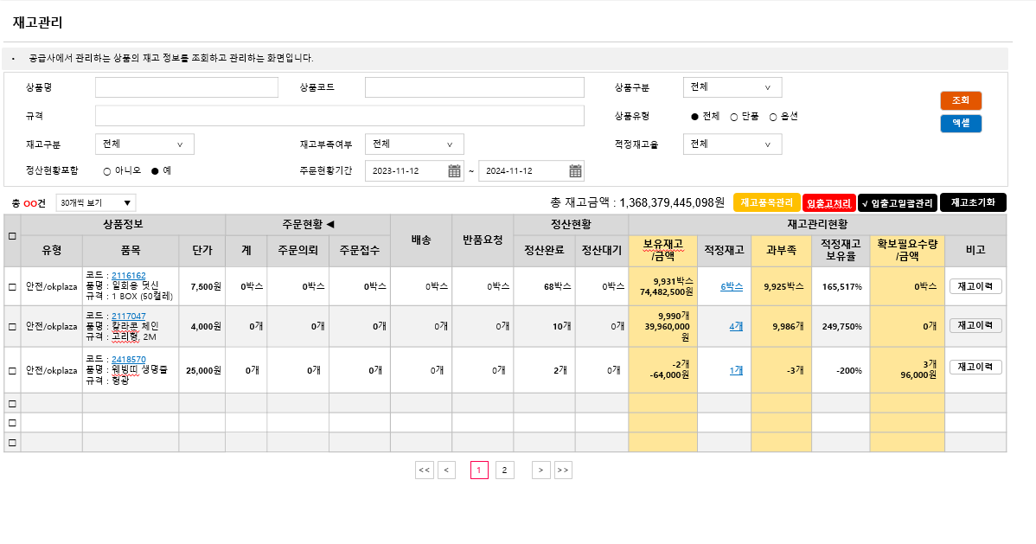
상품관리 > 재고관리
재고관리 목록
공급사에서 관리하는 상품의 재고 관리 화면
송주은
1
NO. | Description
1 | 재고관리 공급사에 등록된 상품의 재고관리 화면
2 | 조회조회 상품명 : like 검색 상품코드 : equal 검색 상품구분 : default 전체(주문상품유형 타입의 코드 리스트) 규격 : like 검색 재고구분 : default 전체 / okplaza / 기타 okplaza : mcgoodvendor에 등록된 공급사 상품 기타 : 공급사수기재고 테이블에 등록된 상품 재고부족여부 : default 전체 / Y / N 적정재고율 : default 전체 / 50% 이하 / 100% 이하 / 101% 이상 정산현황포함 : default 아니오 / 예 ‘예’ 선택시, 조회조건에 주문현황기간 추가 및 결과 data 그리드 내 정산현황(정산완료, 정산대기) 컬럼 노출 주문현황기간 : default 1년 주문현황기간은 1년을 넘지 않음
3 | 결과 Data 코드 클릭 시 상품상세 팝업 호출 주문현황 헤더 컬럼의 화살표 클릭시 ‘계‘외의 ‘주문의뢰’, ‘주문접수’ 컬럼 동적으로 노출 적정재고 클릭시 적정재고 변경 팝업 호출 재고이력 버튼 클릭시 재고이력 팝업 호출
2
3

Slide 10
상품관리 > 재고관리
재고관리 목록
공급사에서 관리하는 상품의 재고 관리 화면
송주은
NO. | Description
1 | 재고품목관리 - 재고품목 관리 팝업 호출 - 재고구분이 ‘기타’인 경우 빨간 색으로 표시
2 | 입출고처리 - 입출고 관리 팝업 호출
3 | 입출고일괄관리 - 입출고 관리 엑셀업로드 팝업 호출
4 | 재고초기화 - 재고 이력 insert 후 초기화(0) 처리
재고품목 관리
X
순서변경시 드래그로 변경하시고 ‘순서저장‘ 버튼을 클릭하시면 정렬한 순서대로 저장됩니다.
관리품목등록
기타재고등록
재고 상품
순서 | 상품코드 | 재고구분 | 유형(정상) | 상품명 | 규격 | 삭제
1 | 2015723 | okplaza | 옵션(정상) | 안전화 한스 HS- | 4인치 230~3
2 | 2116162 | okplaza | 단품(정상) | 일회용 덧신 | 1 BOX (50켤
3 | 100000 | 기타 |  | 기타 재고 상품 | 고리형, 2M
4 | 2118152 | okplaza | 단품(정상) | 클린오투 산소캔 | 815ml
 | 2119972 | okplaza | 단품(정상) | 불꽃비산방지커 | 버미글라스 6
1
2
3
4
순서저장
닫 기
초기화를 진행할 상품을 적어도 한개이상 선택해주세요.
미재고 상품
 | □ | 상품코드 | 유형(정상) | 상품명 | 규격
1 | □ | 2016791 | 단품(정상) | 미재고관리 상품 | 테스트
2 | □
닫 기
재고품목추가
닫 기
입출고 하실 상품을 선택해주세요.
재고 초기화를 진행하시겠습니까?
닫 기
확인
취소
입출고일괄처리
입출고처리
X
X
처리사유는 필수 입력입니다.
엑셀다운로드를 클릭하여 현재의 재고상품 목록을 다운로드 합니다.
다운받은 엑셀파일을 열어 변경하고자 하는 상품의 재고증감/변경사유를 입력합니다. (출고는 [-]수량, 입고는 [+]수량을 입력하십시오)
엑셀파일을 저장하고 엑셀업로드를 클릭하여 수정한 엑셀파일을 선택합니다.
처리유형 | ● 입고 ○ 출고
처리사유 | 처리이력을 작성해주세요.
상품코드 | 상품정보 | 현재고 | 처리수량
2116162 | 일회용 덧신 (70) 규격 : 1 BOX (50켤레) | 9,931
2117047 | 칼라콘 체인 (70) 규격 : 고리형, 2M | 9,990
엑셀다운로드
엑셀 업로드
닫 기
처리
닫 기

Slide 11
상품관리 > 재고관리 > 재고품목 관리
재고품목 관리 팝업
재고품목 관리 팝업
박동혁
NO. | Description
1 | 관리품목등록 - 상품관리 > 상품관리 화면 이동
2 | Okplaza 상품 외 재고관리할 상품 정보를 등록하는 팝업 호출 - 자동생성 : 상품코드 - 필수값 : 상품명, 상품규격, 단가, 재고수량
3 | 재고 상품 리스트 조회 - 드래그로 순서 변경 처리 - 재고구분이 ‘기타’인 경우 빨간 색으로 표시 - ‘재고품목추가’ 버튼에 의해 추가된 data(순서 값이 null인 data)는 파란색 row 표기 - ‘삭제’ 이미지 클릭시 그리드 2개 모두 리로드 되고 미재고 상품 그리드 내 조회
4 | 드래그로 원하는 순서를 맞춘 후 ‘순서저장’ 버튼 클릭시 순차적으로 재고 상품 순서 update 처리
5 | 미재고상품 그리드 체크 후 ‘재고품목추가‘ 버튼 클릭시 공급사 재고관리 여부 ‘Y’로 수정되며 재고 상품 그리드 및 미재고 상품 그리드 리로드.
재고품목 관리
X
순서변경시 드래그로 변경하시고 ‘순서저장‘ 버튼을 클릭하시면 정렬한 순서대로 저장됩니다.
1
관리품목등록
2
기타재고등록
3
재고 상품
순서 | 상품코드 | 재고구분 | 유형(정상) | 상품명 | 규격 | 삭제
1 | 2015723 | okplaza | 옵션(정상) | 안전화 한스 HS- | 4인치 230~3
2 | 2116162 | okplaza | 단품(정상) | 일회용 덧신 | 1 BOX (50켤
3 | 100000 | 기타 |  | 기타 재고 상품 | 고리형, 2M
4 | 2118152 | okplaza | 단품(정상) | 클린오투 산소캔 | 815ml
 | 2119972 | okplaza | 단품(정상) | 불꽃비산방지커 | 버미글라스 6
기타 재고등록
4
X
순서저장
닫 기
자재순서를 저장하시겠습니까?
미재고 상품
 | □ | 상품코드 | 유형(정상) | 상품명 | 규격
1 | □ | 2016791 | 단품(정상) | 미재고관리 상품 | 테스트
2 | □
Okplaza 상품 외 상품을 수기로 재고등록합니다.
상품코드는 자동으로 등록됩니다.
확인
취소
상품코드
상품명 * | .
상품규격 *
단가 *
재고수량 *
5
재고품목추가
닫 기
선택된 상품이 없습니다.
닫 기
등록
닫 기

Slide 12
상품관리 > 재고관리
재고관리 목록
공급사에서 관리하는 상품의 재고 관리 화면
송주은
NO. | Description
1 | 상품상세 상품코드 클릭 시 상품상세 팝업 호출 공급사 공통팝업 화면설계의 상품상세 팝업을 참조 하십시오
2 | 적정재고 정보 팝업 호출 - 적정재고정보 조회
3 | 적정재고 수정값 세팅 - 적정재고 산출 : default ‘자동’ ㅇ자동 : 적정재고 수량 inputbox disable ㅇ수동 : 적정재고 수량 inputbox 활성화 적정재고 : 작년도 3개월 평균 주문수량(주문 취소 제외) + 20% 작년도 주문건수가 없으면 최근 2,3개월 평균 주문수량(주문 취소 제외) + 30% 최근 3개월 내 평균 주문수량이 없으면 0 처리
1
2
적정재고 변경
X
적정재고를 변경하는 팝업입니다.
적정재고 수량은 적정재고(A) 값으로 보여집니다.
적정재고 산출 값을 ‘수동＇으로 처리시 적정재고 수량 입력창이 활성화됩니다.
▶ 상품재고정보
상품코드 | 상품명 |  | 상품규격
2116162 | 일회용 덧신 |  | 1 BOX (50켤레)
현재고(B) | 적정재고(A) | 배송대기 | 과부족(B-A) | 적정재고 확보율 | 확보필요 수량
9,925 | 6 | 0 | 9,919 | 165416.6666% | 0
3
적정재고 산출 | 자동 ˅ |  | 적정재고 수량 | 6
적정재고 저장
닫 기
적정재고 산출 | 수동 ˅ |  | 적정재고 수량 | 6
적정재고 저장
닫 기
적정재고를 [자동]으로 변경하시겠습니까?
적정재고를 [수동] [6] 수량으로 변경하시겠습니까?
확인
취소
확인
취소

Slide 13
상품관리 > 재고관리
재고관리 목록
공급사에서 관리하는 상품의 재고 관리 화면
송주은
NO. | Description
1 | 재고이력 - 재고이력 팝업 호출
2 | 상품재고정보 조회
3 | 재고이력 조회조건 - 일자 : default 현재일 ~ 한달전 - 처리구분 : default 전체 / 출고 / 입고
재고이력
X
2
▶ 상품재고정보
상품코드 | 상품명 |  | 상품규격
2116162 | 일회용 덧신 |  | 1 BOX (50켤레)
현재고(B) | 적정재고(A) | 배송대기 | 과부족(B-A) | 적정재고 확보율 | 확보필요 수량
9,925 | 6 | 0 | 9,919 | 165416.6666% | 0
1
3
▶ 재고이력
일자 | 2024-10-12 | ~ | 2024-11-12 |  | 처리구분 | 전체 ˅
총 OO건
엑셀
조회
일자 | 처리구분 | 주문번호 | 처리수량 | 재고수량 | 처리자 | 사유
2024-11-12 14:03 | 출고 | HNS2411050059 | -6 | 9,925 | 위중용 | [재고수량-변경]
2024-09-12 09:22 | 출고 | HNS2409100014 | -6 | 9,931 | 위중용 | [재고수량-변경]
2024-09-10 11:26 | 출고 | SKB2409090006 | -4 | 9,937 | 위중용 | [재고수량 -변경]
2024-07-16 15:56 | 입고 |  | 9,999 | 9,941 | 김상인 | 전산재고변경
<<
<
1
2
>
>>
닫 기

Slide 14
상품관리 > 상품 변경 요청 조회

Slide 15
상품관리 > 상품 변경 요청 조회
상품 변경 요청 조회 목록
상품 변경 요청 내역을 확인하는 화면
송주은
상품 변경 요청 조회
상품 변경 요청 내역을 확인하는 화면입니다.
상품명 |  |  |  |  | 처리상태 | 전체 ˅
변경구분 | 전체 ˅ |  |  |  | 요청일 | 2023-11-12 |  | ~ | 2024-11-12
총 OO건
조회
상품정보 | 상품구분 | 요청내용 | 요청사유 | 처리상태 | 처리내용 | 승인내역
 |  |  |  |  |  | 요청자(요청일) | 승인자(결재일)
투구형 안전모(SK 전용) 상품코드 : 10000003376 규격 : 코브 COVD-HF-001-1A 투명창 백색 | 안전KCS | 단가변경요청 6,000>5,500 | 구성품 변경으로 인하여 단가 변경 요청 드리게 되었습니다. | 요청 |  | 위중용 (2024-11-11)
블랙야크 S-발열조끼(배터리포함) 상품코드 : 2415673 규격 : 크기:95~110 색상:블랙 | 안전 | 단가변경요청 92,000>88,000 | 단가인하 | 승인_처리완료 |  | 위중용 (2024-11-06) | 김승현 (2024-11-06)
안전화 블랙야크 YAK-410 상품코드 : 2318565 규격 : 4인치 240~285 | 안전KCS | 단가변경요청 56,000>55,000 | 단가인하 | 반려 | [공급사요청] 상품코드 2320460 중복 등록 | 위중용 (2024-06-27) | 이승학 (2024-06-27)
<<
<
1
2
>
>>

Slide 16
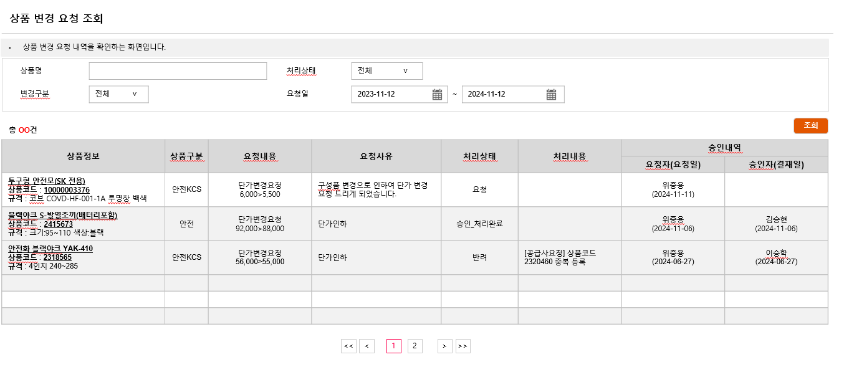
상품관리 > 상품 변경 요청 조회
상품 변경 요청 조회 목록
상품 변경 요청 내역을 확인하는 화면
송주은
1
NO. | Description
1 | 상품 변경 요청 조회 화면 - 상품 변경 요청 내역을 확인하는 화면
2 | 조회조회 상품명 : like 검색 처리상태 : default 전체 / 요청 / 승인_처리완료 / 반려 변경구분 : default 전체 / 매입단가변경 / 단종요청 요청일 : default 일주일
3 | 결과 Data 상품명 및 상품코드 클릭시 상품 상세 팝업 호출
2
3

